Slide 1
কৃষিশিক্ষার পক্ষ থেকে সবাইকে- স্বাগতম
Notes:
স্লাইড নং-১-স্বাগতম

Slide 2
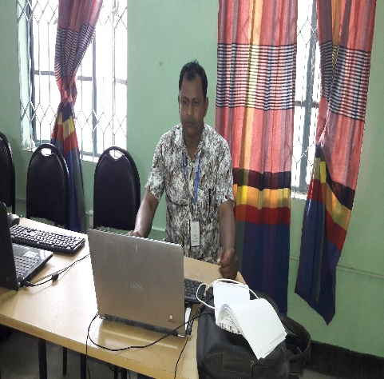
পরিচিতি
সম্ভু নাথ রায় সহকারি শিক্ষক (কৃষি )
মনোহরপুর দাখিল মাদ্রাসা
মনিরামপুর,যশোর
Email-sambho7440@gmail.com
শ্রেণি : ষষ্ঠ
বিষয় : কৃষিশিক্ষা
অধ্যায় : ১ম (পাঠ -3)
সময় : ৫০মিনিট

Slide 3
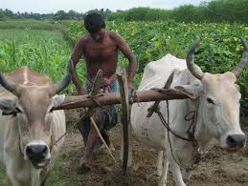
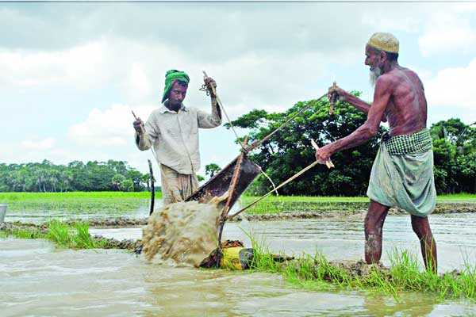
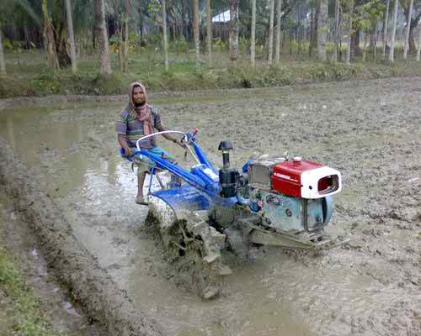
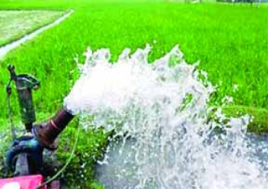
আগের দিনের কৃষি
বর্তমান দিনের কৃষি
Notes:
স্লাইড নং-৩: পরিবেশ তৈরী: শিক্ষকঃ ছবিতে কি কি লক্ষ্য করা যায় বলতে পারবে তোমরা। শিক্ষার্থীদের উত্তরের পর--। শিক্ষকঃ দেখ ছবিতে কেউ জমিতে পানি দিচ্ছে সেঁউতি দিয়ে, জমি চাষ করছে ট্রাক্টর দিয়ে, ------- এইসব যন্ত্র কি মানুষ আগে ব্যবহার করত? শিক্ষার্থীরা হয়তোবা বলবে- না। পরবর্তীতে কৃষক ফসল উৎপাদন বৃদ্ধি করা যায় কীভাবে,সময়,অর্থের দিক বিবেচনা করতে লাগলো।কৃষকের মনে তখন ধারনা জন্মাতে শুরু হলো কীভাবে জমিতে চাষাবাদ করে, ফসল উৎপাদন বৃদ্ধি করা যায়। এরপর কৃষিক্ষেত্রে উদ্ভাবন হলো নতুন নতুন প্রযুক্তি এবং ব্যবহারের মাধ্যমে কৃষিক্ষেত্রে আসলো এক বৈপ্লবিক পরবর্তন।শিক্ষকের বক্তব্যের পর এভাবে পাঠে আসবো।আজকের পাঠ কৃষি যন্ত্রপাতির ধারণা ও ব্যবহার।

Slide 4
আজকের পাঠ
কৃষি যন্ত্রপাতির ধারণা ও ব্যবহার
Notes:
স্লাইড নং—৪:আজকের পাঠ - কৃষি যন্ত্রপাতির ধারণা ও ব্যবহার

Slide 5
শিখনফল
১। কৃষি যন্ত্রপাতির নাম বলতে পারবে।
২। কৃষি যন্ত্রপাতির ধারণা সম্পর্কে ব্যাখ্যা করতে পারবে।
3। কৃষি যন্ত্রপাতিগুলোর উদ্ভাবন হয়েছে কৃষিকাজের ধরন অনুযায়ী-ব্যাখ্যা করতে পারবে।
Notes:
স্লাইড নং-৫-শিখনফল

Slide 6
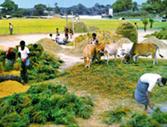
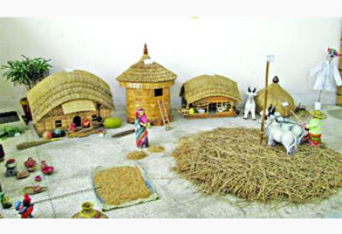
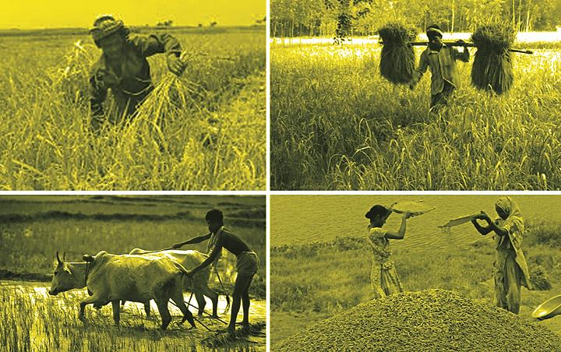
কৃষিকাজ একটি কারিগরি কাজ যা অনেকগুলো কাজের সমাহার
ফসল গোলাজাত করা কৃষিকাজের শেষ
ফসল কাটা এবং সংগ্রহ করা
ফসল মাড়াই করা
জমি চাষ থেকে শুরু
ফসল ঝাড়াই করা
Notes:
স্লাইড নং- ৬ :শিক্ষক ছবি দুটি প্রদর্শন করে শিক্ষার্থীদের কাছে প্রশ্ন করবেন, ছবি দুটিতে কি কি দেখা যাচ্ছে।শিক্ষার্থীরা ছবি দেখে উত্তর দিবে।শিক্ষকঃ এ ছবিতে কোন কাজটি সর্বপ্রথমে এবং সর্বশেষে কৃষিকাজে কাজ করা হয়?শিক্ষার্থীরা হয়তোবা কৃষি জমি চাষের কথা এবং গোলাজাতকরণ বলবে। এটাই হলো কৃষিকাজের অনেকগুলো কাজের সমাহার যা একটি প্রক্রিয়া। শিক্ষক এনিমেশনের মাধ্যমে স্লাইডটি প্রদর্শন করবেন।

Slide 7
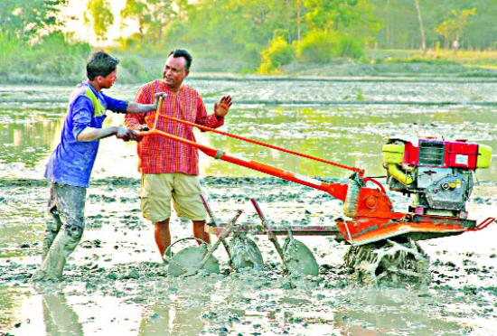
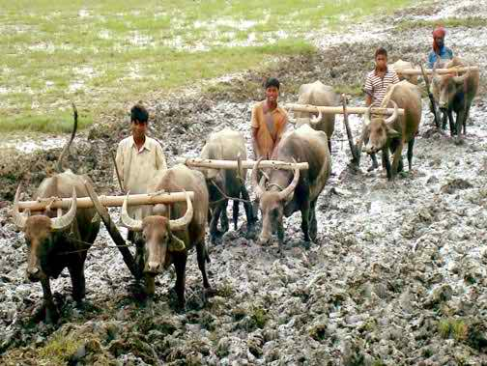
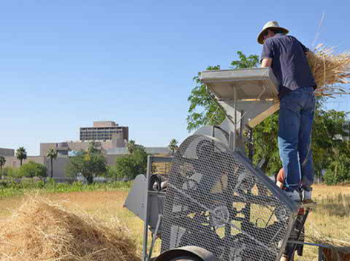
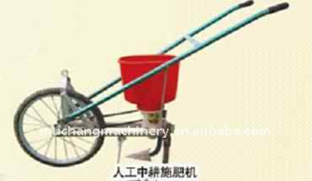
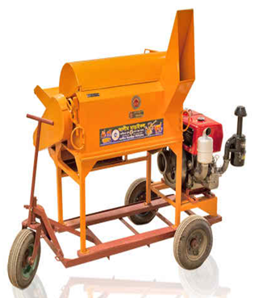
জমি চাষ করার যন্ত্র
ফসল কাটার যন্ত্র
ফসল ঝাড়াই যন্ত্র
কৃষি যন্ত্রপাতি
বীজ বপণ যন্ত্র
ফসল মাড়াই যন্ত্র
Notes:
স্লাইড নং-৭ : এই স্লাইডের মাধ্যমে শিক্ষক কৃষিকাজ শুরু থেকে শেষ পর্যন্ত সম্পাদন করার জন্য কি কি কৃষি যন্ত্রপাতি ব্যবহার করে থাকি,বর্তমানে যেসব যন্ত্র ব্যবহার করা হয়, তা-ই হচ্ছে কৃষি যন্ত্রপাতি। যেমন-জমি চাষ, ফসল কাটা, ফসল মাড়াই এবং ঝাড়াই, বীজ বপন এনিমেশনের মাধ্যমে দেখানো হবে।

Slide 8
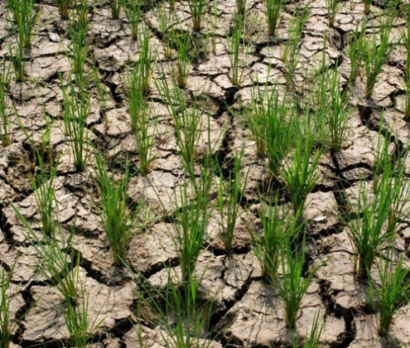
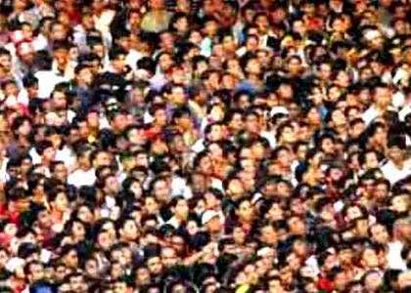
বাংলাদেশের জনসংখ্যা দিন দিন বৃদ্ধি পাচ্ছে।
ফলে কৃষি জমির পরিমাণ কমে যাচ্ছে।
Notes:
স্লাইড নং-৮ : এই স্লাইডের মাধ্যমে শিক্ষার্থীদের বুঝানো হবে বাংলাদেশের জমির তুলনায় জনসংখ্যা দিন দিন বৃদ্ধি পাচ্ছে,ফলে জমির পরিমাণ কমে যাচ্ছে।

Slide 9
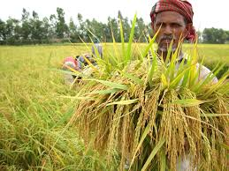
বাংলাদেশে কৃষি জমির পরিমাণ কম ফলে--
কৃষি যন্ত্রপাতির ব্যবহার যত সঠিক হবে, ফসল উৎপাদনও তত ভালো হবে।
অল্প জমিতে বেশি পরিমাণ ফসল উৎপাদন করতে হবে।
সঠিক যন্ত্রপাতির ব্যবহার
ভালো বীজ, সার, ঔষধ এর পাশাপাশি কৃষি যন্ত্রপাতিরও দরকার
Notes:
স্লাইড নং-৯ : শিক্ষক এই স্লাইডের মাধ্যমে শিক্ষক অল্প জমিতে বেশি পরিমাণ ফসল উৎপাদনের জন্য কি কি করনীয় তা স্লাইডের এনিমেশনের মাধ্যমে প্রদর্শন করবেন।

Slide 10
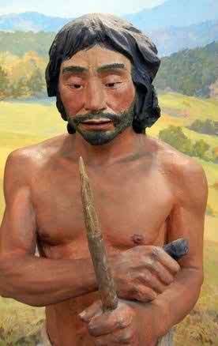
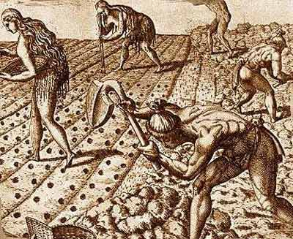
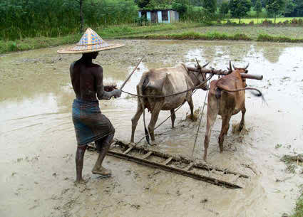
প্রাচীন যুগে কাঠের, হাড়ের বা পাথরের চোখা যন্ত্রের সাহায্যে মাটি খুঁড়ে আগাছা পরিষ্কার করে বীজ বপন করত।
প্রাচীন যুগের কৃষি
এবং পরবর্তীতে
ক্রমান্বয়ে
Notes:
স্লাইড নং-১০- এই স্লাইডে প্রাচীন যুগের মানুষ চোখা কাঠি দিয়ে মাটি খুঁড়ে আগাছা পরিস্কার করে বীজ বপন করত।ক্রমান্বয়ে মানুষ গরু, মহিষ ও যান্ত্রিক শক্তি ব্যবহার করে ফসল উৎপাদন করত।

Slide 11
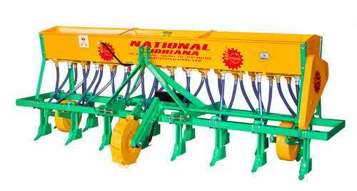
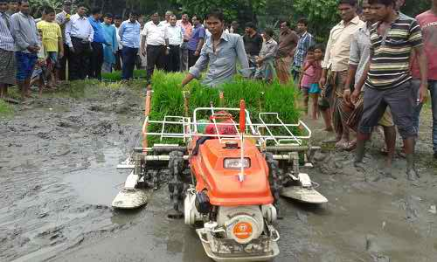
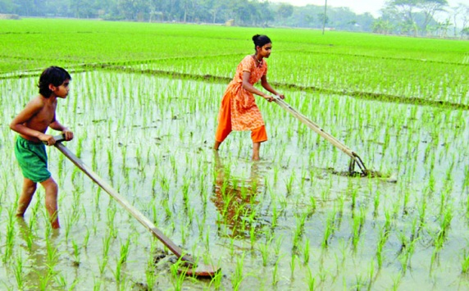
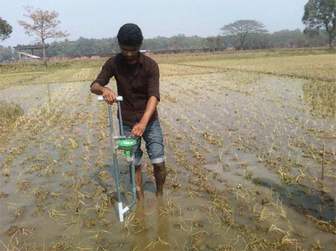
প্রত্যেকটি কাজের সাথে যন্ত্রের ব্যবহার
জমি চাষ
বীজ বপণ
ফসল উৎপাদনে কৃষিকাজ
চারা রোপণ
আগাছা দমন
সার প্রয়োগ
Notes:
স্লাইড নং-১১-এই স্লাইডের মাধ্যমে –ফসল উৎপাদনে কৃষিকাজগুলো দেখানো হয়েছে।এবং প্রত্যেকটি কাজের সাথে জড়িয়ে আছে যন্ত্রের ব্যবহার।

Slide 12
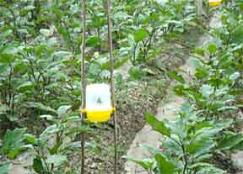
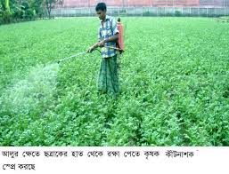
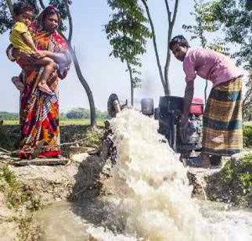
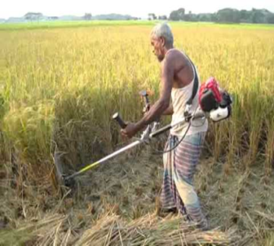
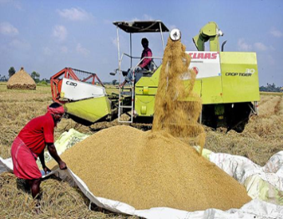
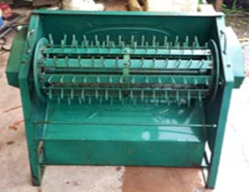
প্রত্যেকটি কাজের সাথে যন্ত্রের ব্যবহার
পানিসেচ দেওয়া
পোকা-মাকড় ও রোগ দমন
ফসল উৎপাদনে কৃষিকাজ
ফসল তোলা
শুকানো ও গোলাজাত করা
মাড়াই-ঝাড়াই করা
Notes:
স্লাইড নং-১২- এই স্লাইডের মাধ্যমে –ফসল উৎপাদনে কৃষিকাজগুলো দেখানো হয়েছে।এবং প্রত্যেকটি কাজের সাথে জড়িয়ে আছে যন্ত্রের ব্যবহার।

Slide 13
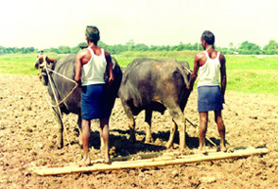
লাঙল
জোয়াল
কোদাল
মই
জমি চাষের জন্য
Notes:
স্লাইড নং- ১৩-এই স্লাইডের মাধ্যমে জমি চাষের জন্য কী যন্ত্র ব্যবহার করা হয়ে থাকে,তা দেখানো হয়েছে।

Slide 14
জোড়ায় কাজ
কৃষি যন্ত্রপাতির সঠিক ব্যবহারের কারণ বর্ণনা কর?
Notes:
স্লাইড নং-

Slide 15
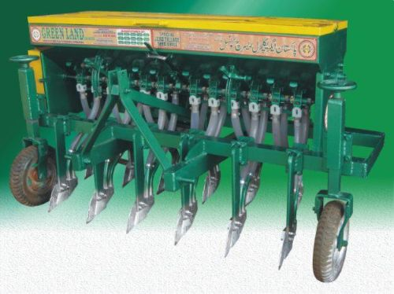
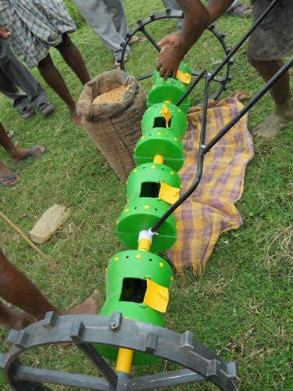
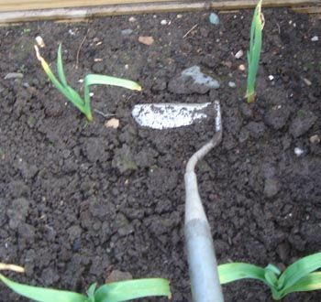
বীজ বপনের জন্য
ব্যবহার করা হয়
সিড ড্রিল
ড্রাম সিডার
আগাছা দমনের জন্য
ব্যবহার করা হয়
নিড়ানি বা জাপানি উইডার
Notes:
স্লাইড নং- ১৪-এই স্লাইডের মাধ্যমে বীজ বপন এবং আগাছা দমনের জন্য জন্য কী যন্ত্র ব্যবহার করা হয়ে থাকে,তা দেখানো হয়েছে।

Slide 16
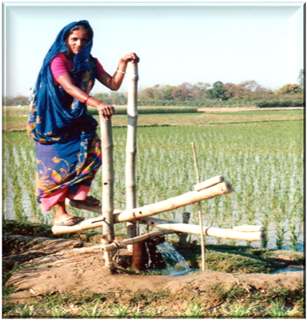
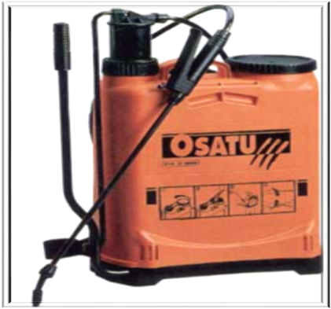
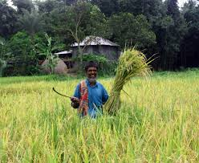
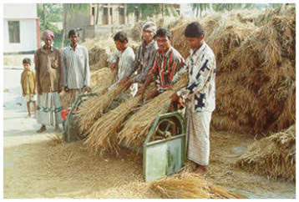
সেচের জন্য
ব্যবহার করা হয়
সেঁউতি
দোন বা লো-লিফট পাম্প
পোকা দমনের জন্য
ব্যবহার করা হয়
ন্যাপস্যাক স্প্রেয়ার
দানা জাতীয় শস্যের জন্য
ব্যবহার করা হয়
ড্রামের সাথে যুক্ত একটি প্যাডেল
Notes:
স্লাইড নং- ১৫-এই স্লাইডের মাধ্যমে সেচের জন্য,পোকা দমনের জন্য,দানা জাতীয় ফসল মাড়াই এর জন্য কী যন্ত্র ব্যবহার করা হয়ে থাকে,তা দেখানো হয়েছে।

Slide 17
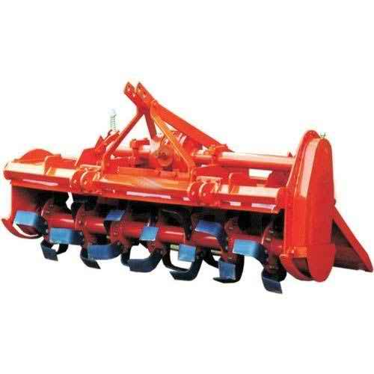
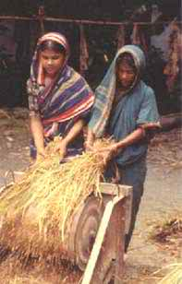
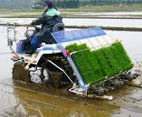
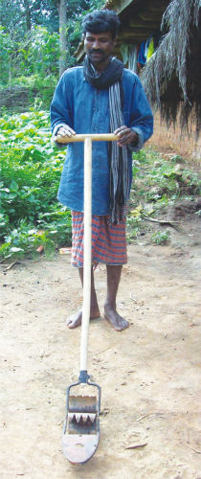
বীজ বপন
জমি চাষ
মাড়াইয়ের জন্য
শক্তিচালিত
হস্তচালিত
শক্তিচালিত
শক্তিচালিত
কৃষি যন্ত্রপাতি
চারা রোপণ
হস্তচালিত
শক্তিচালিত
আগাছা দমন
সার প্রয়োগ
পোকা-মাকড় দমন
হস্তচালিত
হস্তচালিত
হস্তচালিত
Notes:
স্লাইড নং-১৬-কৃষিযন্ত্রপাতিগুলোর মধ্যে কিছু শক্তিচালিত ও কিছু হস্তচালিত কৃষিযন্ত্রপাতির ছবি এনিমেশনের মাধ্যমে দেখানো হয়েছে।

Slide 18
দলীয় কাজ
কৃষি যন্ত্রপাতি উদ্ভাবন করা হয়েছে কৃষি কাজেরই ধরন অনুযায়ী-এ দ্বারা কী বুঝানো হয়েছে?
Notes:
স্লাইড নং- :

Slide 19
মূল্যায়ন
১। প্রাচীন যুগের মানুষ কীভাবে আগাছা পরিষ্কার করে বীজ বপন করত?
২। কৃষি যন্ত্রপাতি কী?
৩। সেচের জন্য কী যন্ত্র ব্যবহার করা হয়?
৪। বীজ বপনের জন্য কী যন্ত্র ব্যবহার করা হয়?
Notes:
স্লাইড নং- :

Slide 20
বাড়ীর কাজ
কোন ধরনের কৃষিকাজের জন্য কোন যন্ত্রপাতির ব্যবহার হয়, তার একটি তালিকা তৈরি কর।
Notes:
স্লাইড নং-

Slide 21
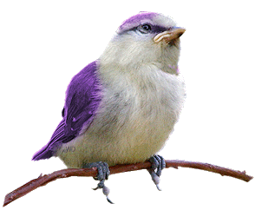
সকলকে ধন্যবাদ। আবার দেখা হবে।
Notes:
স্লাইড নং-২১

